Slide 1
第五章 光的衍射
万助军
zhujun.wan@hust.edu.cn
华中科技大学光学与电子信息学院

Slide 2
5.2 夫琅禾费衍射
5.2.1 矩孔、单缝和圆孔的夫琅禾费衍射
5.2.2 双缝夫琅禾费衍射
5.2.3 光学成像系统的衍射和分辨本领

Slide 3
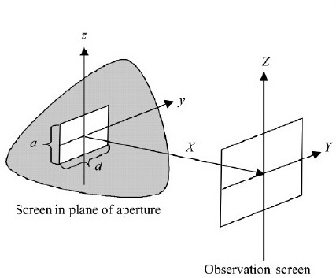
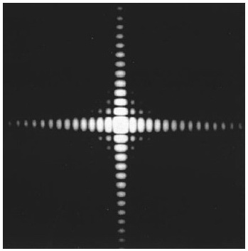
矩孔的夫琅禾费衍射
矩孔衍射的图样分布在两个相互垂直的轴上，可观察到中心主极大和两侧的一系列次极大。
考察两个正交轴方向的光斑分布，矩孔越窄的方向，亮斑越宽，二者成相反的关系。

Slide 4
矩孔的夫琅禾费衍射
令：
选取夫琅禾费衍射公式的积分区间为矩孔范围，得到：
中心P₀点的复振幅：
任一点P的复振幅：

Slide 5

矩孔的夫琅禾费衍射
任一点P的光强：
其中$I_{0}$为中心$P_{0}$点光强，
衍射强度分布取决于两个因子，一个与坐标x有关，另一个与坐标y有关，即衍射光强在这两个坐标上分布并有规律的变化。

Slide 6
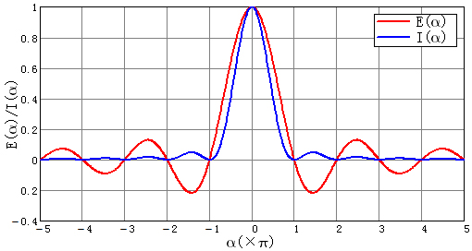
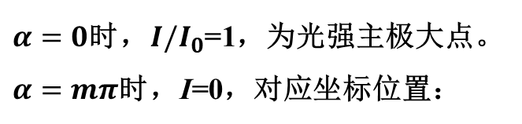
矩孔的夫琅禾费衍射
x轴光强分布：
y轴光强分布有类似规律，因矩孔宽度不同，极值点位置不同。
$α=0$时，$I/I_{0}$=1，为光强主极大点。
$α=mπ$时，I=0，对应坐标位置：
在相邻的两个强度最小值之间，有一个强度的次极大点，位置可以由超越方程tanα=α求得。

Slide 7
矩孔的夫琅禾费衍射
矩孔衍射的光能量主要集中在中央亮斑处，其边缘在x, y轴上的位置：
中央亮斑在x、y方向的宽度，与对应方向的矩孔宽度成反比关系。
中央亮斑面积为：
该式说明，中央亮斑面积与矩形孔面积成反比，在相同波长和装置下，衍射孔愈小，中央亮斑愈大。

Slide 8
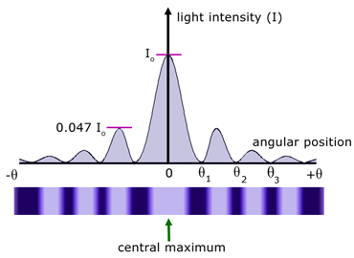
单缝的夫琅禾费衍射
当矩孔一个边长比另一边长大得多时，产生单缝衍射。
若缝的方向沿着y轴方向，则y轴方向上的衍射可忽略，仅在x轴上有衍射图样存在，衍射强度分布公式为：
其中：
单缝衍射花样中央亮纹的坐标范围：
中央亮纹的宽度是其他次极大亮纹宽度的两倍。
相邻暗条纹间距为：

Slide 9
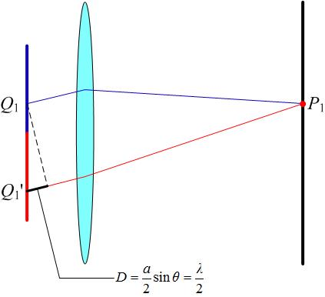
单缝的夫琅禾费衍射—暗纹分析
衍射图样的暗纹条件是：
考察第一个暗纹位置：
相当于把单缝2等分，两部分中对应点$Q_{1}$和$Q_{1}′$产生的子波，在观察屏上$P_{1}$点的光程差为$λ/2$，相干相消。

Slide 10
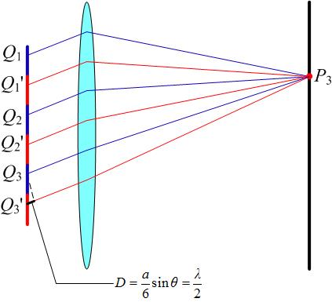
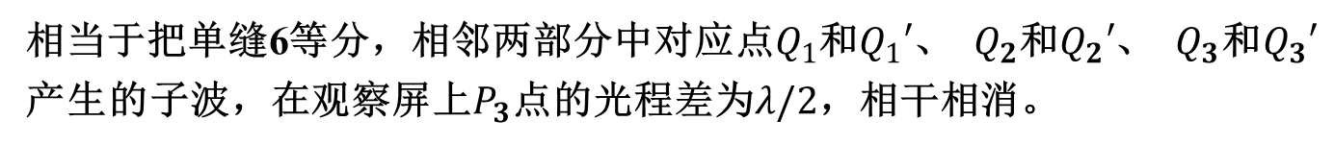
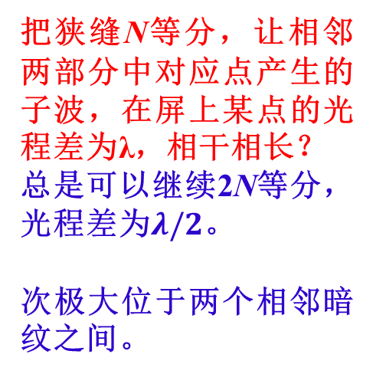
单缝的夫琅禾费衍射—暗纹分析
把狭缝N等分，让相邻两部分中对应点产生的子波，在屏上某点的光程差为λ，相干相长？
总是可以继续2N等分，光程差为$λ/2$。
次极大位于两个相邻暗纹之间。
衍射图样的暗纹条件是：
考察第三个暗纹位置：
相当于把单缝6等分，相邻两部分中对应点$Q_{1}$和$Q_{1}′$、 $Q_{2}$和$Q_{2}′$、 $Q_{3}$和$Q_{3}′$产生的子波，在观察屏上$P_{3}$点的光程差为$λ/2$，相干相消。

Slide 11
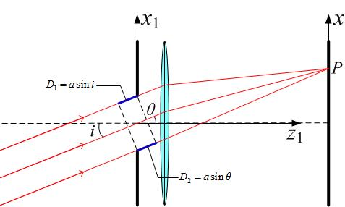
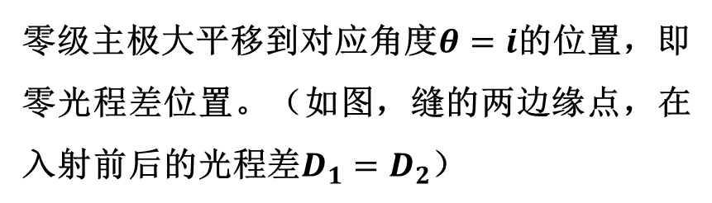
单缝的夫琅禾费衍射—平行光斜入射
平行光斜入射单缝，孔径处的光波复振幅：
观察屏上的光波复振幅：
零级主极大平移到对应角度$θ=i$的位置，即零光程差位置。（如图，缝的两边缘点，在入射前后的光程差$D_{1}=D_{2}$）
其中：

Slide 12
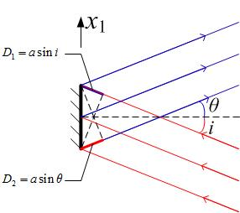
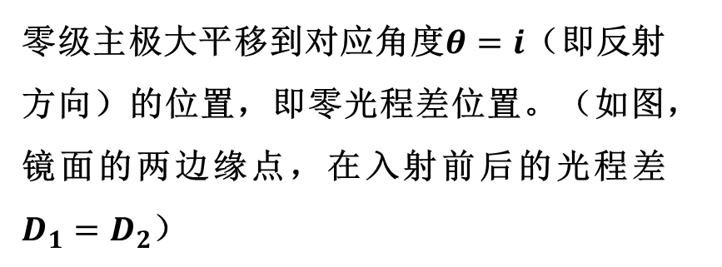
单缝的夫琅禾费衍射—平行光斜入射
平行光斜入射单缝，孔径处的光波复振幅：
观察屏上的光波复振幅：
零级主极大平移到对应角度$θ=i$（即反射方向）的位置，即零光程差位置。（如图，镜面的两边缘点，在入射前后的光程差$D_{1}=D_{2}$）
其中：

Slide 13
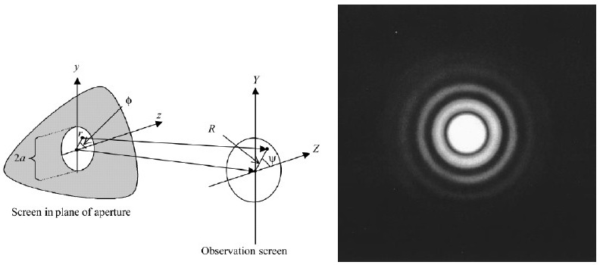
圆孔的夫琅禾费衍射
由于圆孔的对称性，其夫琅禾费衍射图样是一组同心圆环，光强分布仅与衍射角θ或者观察屏上的半径r有关，而与方位角ψ无关。

Slide 14
圆孔的夫琅禾费衍射
圆孔夫琅禾费衍射的讨论方法与矩孔衍射的讨论方法相同，只是由于圆孔结构的几何对称性，采用极坐标处理更加方便。
得到面元：
方向余弦：

Slide 15
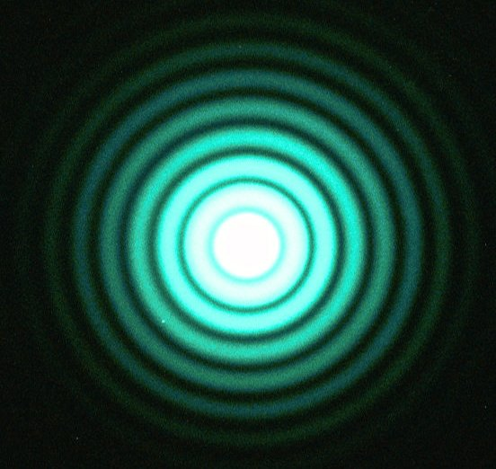

圆孔的夫琅禾费衍射
复振幅分布：
$J_{1}(x)$为一阶贝塞尔函数
光强分布：
其中：
可知圆孔衍射图样为明暗相间的圆环条纹。

Slide 16
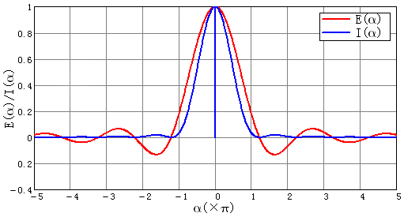
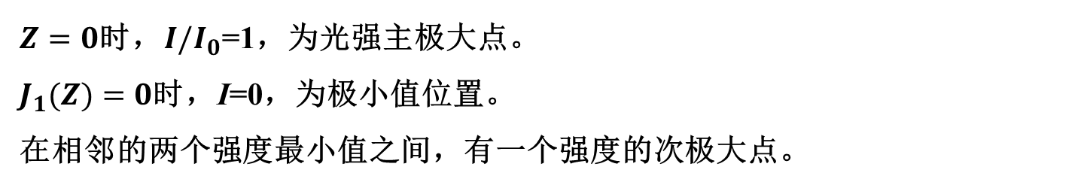
圆孔的夫琅禾费衍射
$Z=0$时，$I/I_{0}$=1，为光强主极大点。
$J_{1}(Z)=0$时，I=0，为极小值位置。
在相邻的两个强度最小值之间，有一个强度的次极大点。

Slide 17
圆孔的夫琅禾费衍射
与矩孔和单缝衍射一样，中央主最大亮纹集中了衍射的绝大部分光能量，圆孔衍射中央主最大亮纹通常称为爱里斑，它的半径为：
此式也表明，圆孔衍射的扩展范围与圆孔半径成反比，与光波长成正比。这种关系与矩孔和单缝衍射是类似的。

Slide 18
5.2 夫琅禾费衍射
5.2.1 矩孔、单缝和圆孔的夫琅禾费衍射
5.2.2 双缝夫琅禾费衍射
5.2.3 光学成像系统的衍射和分辨本领

Slide 19
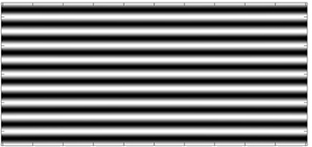
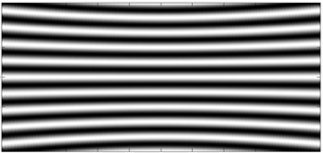



杨氏干涉实验回顾
杨氏干涉实验全称？
——杨氏双孔干涉×
——杨氏双缝干涉√
等光程差面是回转双曲面族
基于两个点光源得到，实际上是“双孔干涉”。
干涉条纹是等光程面与观察屏的交线
双曲面族与平行于两点连线的观察屏的交线，并非严格相互平行
当观察范围较小时，条纹近似平行直线
当观察范围增大时，条纹弯曲内凹
$$y=−50\sim +50mm$$
$$d=2mm, D=1m$$
$$y=−500\sim +500mm$$

Slide 20
干涉与衍射
杨氏双缝干涉装置中的子波源是两条狭缝光源，其相干叠加场需通过沿狭缝方向的线积分得到，也就是采用“衍射分析法”，区别于杨氏双孔干涉中的“干涉分析法”，后者是简单的求代数和。
严格的数学分析表明，双缝干涉条纹是严格的平行直条纹（不限于观察屏上小范围），条纹分布与“双孔干涉”一致，因此可以用代数求和即“干涉分析法”来简化处理。
当狭缝逐渐增宽，变成条状光源，就不能再简单的代数求和了，需通过面积分即“衍射分析法”处理。
惠更斯-菲涅尔原理和基尔霍夫衍射积分公式是基于光波的基本性质得到，适用于干涉和衍射现象的分析，只是在某些情况下，可以用简单的代数求和代替复杂的积分过程。
干涉实质是衍射的理想化特例，在一定条件下作点光源处理。
注意干涉理论中对扩展光源的分析，区别在于各点光源是非相干叠加。

Slide 21
双缝衍射
其中：

Slide 22
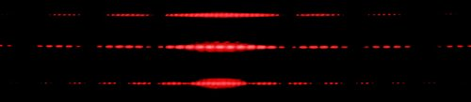
双缝衍射
衍射图样：
其中：
双缝衍射：单缝衍射因子+双缝干涉因子，前者对后者产生调制作用，构成衍射图样的强度轮廓；后者决定每个条纹的位置。
改变d和a时，衍射图样的变化

Slide 23
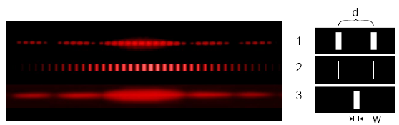

双缝衍射
当$a→0$时，单缝衍射因子对双缝干涉因子的调制变得缓慢，趋于双缝干涉图样。

Slide 24
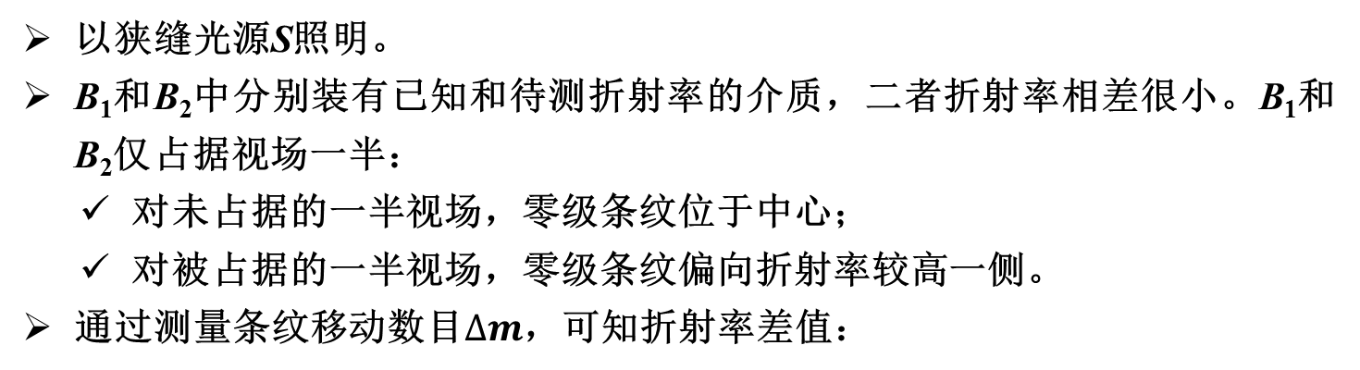
双缝干涉的应用—瑞利干涉仪
以狭缝光源S照明。
B₁和B₂中分别装有已知和待测折射率的介质，二者折射率相差很小。B₁和B₂仅占据视场一半：
对未占据的一半视场，零级条纹位于中心；
对被占据的一半视场，零级条纹偏向折射率较高一侧。
通过测量条纹移动数目$∆m$，可知折射率差值：

Slide 25
5.2 夫琅禾费衍射
5.2.1 矩孔、单缝和圆孔的夫琅禾费衍射
5.2.2 双缝夫琅禾费衍射
5.2.3 光学成像系统的衍射和分辨本领

Slide 26
光学成像系统的衍射和分辨本领
光学成像系统的分辨本领，指的是它能分辨开两个靠近的点物或者是物体细节的能力。
从几何光学的观点看，每个像点应该是一个几何点，因此 对于一个无像差的理想光学成像系统，其分辨本领应当是无限的，即两个点物无论靠得多近，像点总可分辨开。
但实际上，光波通过光学成像系统时，总会因光学孔径的有限性产生衍射，这就限制了光学成像系统的分辨本领。
通常，由于光学成像系统具有光阑、透镜外框等圆形孔径，所以讨论它们的分辨本领时，都是以夫朗和费圆孔衍射为理论基础。

Slide 27

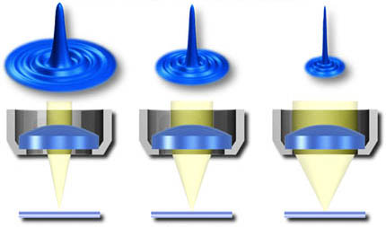
成像系统的衍射现象
星点检验：
点光源S经透镜L₁准直为平行光，充满待测物镜L₂的孔径，在焦面上观察到的不是一个像点，而是因L₂孔径受限，衍射产生的圆环状条纹。
物镜本身存在各种相差，影响衍射条纹的分布，据此可以判断成像物镜质量的优劣。
取D=30mm，f=120mm，λ=546.1nm，得到爱里斑半径r₀=0.0025mm。

Slide 28
在像面观察的夫琅禾费衍射
前述分析，均基于平行光照射衍射孔径的情况，而实际的光学系统，往往是以球面波照射衍射孔径。
透镜L的成像过程，可视为源自物点S的发散球面波，被变换为以像点Sʹ为中心的汇聚球面波，因孔径光阑的限制而产生衍射效应，点物所成非点像。
光阑—像点间距R与光阑孔径的比值，不足以满足夫琅禾费衍射近似条件，因此以下分析从菲涅尔衍射出发：

Slide 29
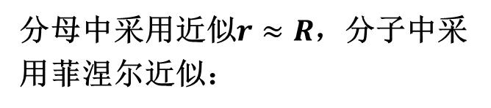
在像面观察的夫琅禾费衍射
光阑面上的振幅分布：
分母中采用近似$r≈R$，分子中采用菲涅尔近似：
得到：
对照：
结论：成像系统对点物所成的像是孔径光阑的夫琅禾费衍射图样。

Slide 30
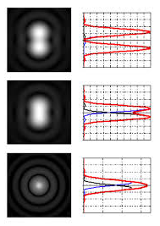
成像系统的分辨本领
由于圆孔的衍射效应，点物S₁和S₂将分别在观察屏上形成各自的衍射图样。
当S₁和S₂靠近到一定程度，二者的衍射图样发生交叠，将不能分辨。

Slide 31
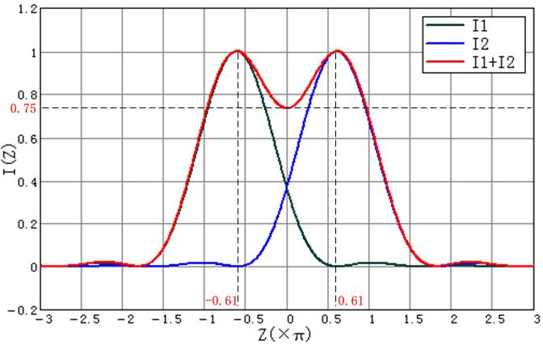
瑞利判据—圆形光阑
爱里斑的角径：
瑞利判据：两个靠近的圆孔衍射图样能够被区分的条件是，其中一个爱里斑的边缘即光强0点，与另一个爱里斑的中心即光强最大点重合。
此时合成光强的中心极小值是两侧极大值的75%。

Slide 32
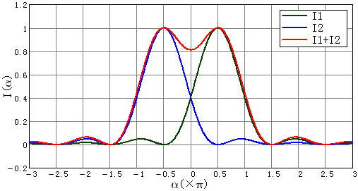
瑞利判据—缝形光阑
中心极大的角径：
瑞利判据：两个靠近的缝形光阑的衍射图样能够被区分的条件是，其中一个中心亮纹的边缘即光强0点，与另一个的中心亮纹的中线即光强最大点重合。
此时合成光强的中心极小值是两侧极大值的81%。

Slide 33
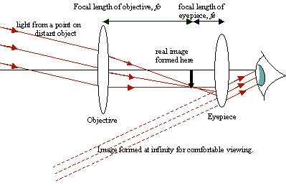
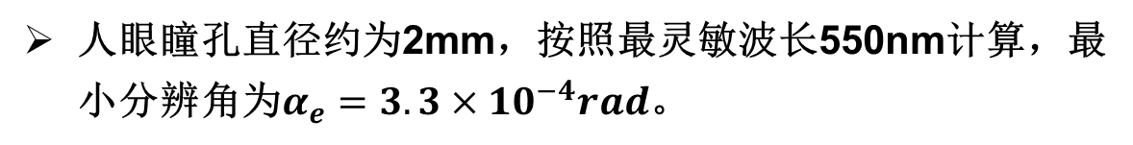
望远镜的分辨本领
望远镜对远处物体成像，可视为平行光照射物镜的孔径。若两个物点恰好能被望远镜分辨，这两点相对于物镜中心的张角为：
物镜孔径越大则分辨率越高
人眼瞳孔直径约为2mm，按照最灵敏波长550nm计算，最小分辨角为$α_{e}=3.3×{10}^{−4}rad$。
在设计望远镜时，为了充分利用物镜的分辨本领，应保证物镜的最小分辨角经放大后等于眼睛的最小分辨角。

Slide 34
照相物镜的分辨本领
照相物镜一般都是用于对较远物体的成像，感光底片的位置大致与照相物镜的焦平面重合。 若照相物镜的孔径为D，相应第一极小的衍射角为θ₀，则底片上恰能分辨的两条直线之间的距离ε′为：
习惯上，照相物镜的分辨本领用底片上每毫米内能成多少条恰能分开的线条数N表示，N为

Slide 35
照相物镜的分辨本领
D/f是照相物镜的相对孔径，其倒数f/D称为光圈数。照相物镜的相对孔径愈大，分辨本领愈高。
例如，对于D/f=1∶3.5的常用照相物镜，若λ=0.55μm，则N=1 490×1/3.5=425（条/mm）。
作为照相系统总分辨本领的要求来说，感光底片的分辨本领应大于或等于物镜的分辨本领。

Slide 36
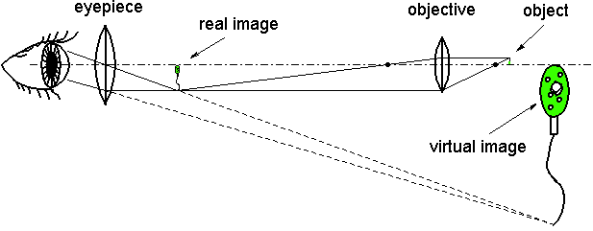
显微镜的分辨本领
与望远物镜和照相物镜成像特点相反，显微物镜成像是物近像远。
虽然S₁和S₂离物镜很近，它们的像也是物镜边缘（孔径光阑）的夫朗和费衍射图样， 其爱里斑的半径为：
注意此处以像距lʹ代替了焦距f。

Slide 37
显微镜的分辨本领
显微镜物镜的成像满足阿贝（Abbe）正弦条件：
其中n和n′分别是物方和像方折射率，在n′=1 时，有：
因此能分辨两点物的最小距离为：

Slide 38
显微镜的分辨本领
式中，NA=n sinu称为物镜的数值孔径。
因此，提高显微镜分辨本领的途径是： ① 增大物镜的数值孔径NA； ② 减小成像波长。
例1，电子显微镜利用电子束的波动性成像，由于其波长可达10⁻³nm，因而分辨本领将比可见光显微镜提高几十万倍，只是由于电子显微镜的数值孔径较小， 其分辨本领实际上仅提高千倍以上。
例2，以油浸物体和物镜，以提高物方折射率n，增大数值孔径NA，从而提高显微镜的分辨本领。

Slide 39
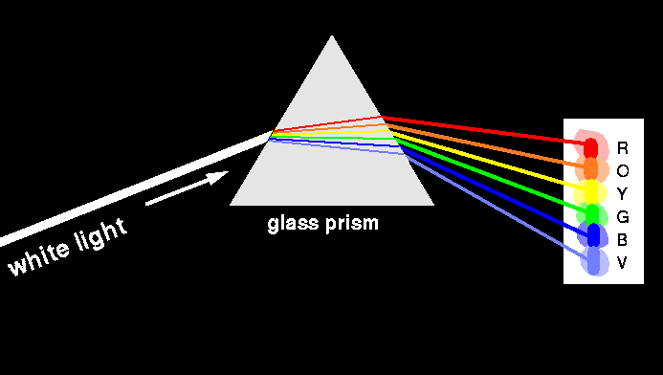
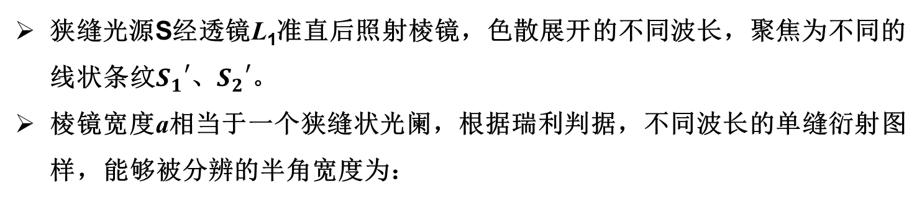
棱镜光谱仪的色分辨本领
狭缝光源S经透镜L₁准直后照射棱镜，色散展开的不同波长，聚焦为不同的线状条纹${S_{1}}^{′}$、${S_{2}}^{′}$。
棱镜宽度a相当于一个狭缝状光阑，根据瑞利判据，不同波长的单缝衍射图样，能够被分辨的半角宽度为：

Slide 40
棱镜光谱仪的色分辨本领
波长λ和λ+Δλ的两条谱线，如果其角间距为θ₀，两条谱线恰能被分辨。
作出入射棱镜之前和之后的波面，对应波长λ的波面分别为FG和HD，对应波长λ+Δλ的波面分别为FG和CD。
对波长λ有2d=nB，而对波长λ+Δλ有2d-CH'=(n-Δn)B，其中Δn为对应波长λ+Δλ 的折射率。
EF=EH=d
GD=B
由几何关系可知∠CDH'= θ₀，则CH'=aθ₀=λ。联立以下两式：
棱镜光谱仪的色分辨本领：
得到：
棱镜光谱仪的色分辨本领为棱镜底边长与材料色散率的乘积，可通过选用高色散率的材料和多个棱镜组合（增大B）来提高色分辨本领。

Slide 41
致谢
在本课件的准备过程中，参考了华中科技大学竺子民老师编著的《物理光学》教材、浙江大学梁铨廷老师编写的《物理光学》教材、天津大学郁道银老师的《工程光学》课件、电子科技大学叶玉堂老师的《物理光学》课件、中国科技大学崔洪滨老师的《光学》课件、华中科技大学杨振宇老师的《物理光学》课件，在此对各位老师表示衷心感谢！
参考的其他网络资源，来源无法尽述，特此说明。

Slide 42
Thank You !

